Slide 1

Università degli studi di Salerno
Corso di Laurea in Informatica
INGEGNERIA DEL SOFTWARE
Object Design Document
“UNI-AirLines”
Studenti:
Nome Matricola
Santoro Mario 0512104850
Marino Raffaele 0512104508
Pastore Matteo 0512104724
Fortunato Angelo 0512104532

Slide 2
SOMMARIO
Documentazione
1.ProblemStatment
1.1Descrizione del problema
1.2Scenari
1.3Requisiti
2.RAD
2.1SystemModel
2.2ObjectModel
2.3DynmicModel
2.4MockUp
3.SDD
3.1SubsystemDecomposition
3.2Hardware/Software Mapping
3.3PersistentDataManagment
3.4AccessControlAndSecurity
3.5GlobalSoftwareControl
3.6BoundaryCondition
4.ODD
4.1Pattern
4.2Packages
4.3ClassInterfaces
5.Testing
5.1TestPlan
5.2TestDiUnità
5.3TestCaseSpecification
5.4TestSummaryReport

Slide 3
Problem Statement
Descrizione del problema
Attualmente l'agenzia è sprovvista di sito web il che comporta la poca interattività con i clienti, disagi nell'acquisto dei biglietti dovuti a tempi di attesa troppo elevati, mancanza di informazioni dei relativi voli.
Internet ha offerto la possibilità di acquistare biglietti aerei di una determinata compagnia online.
Questo software permette alla compagnia UniAirlines di interfacciarsi con l'utente tramite un sito web dedicato che fornisce i seguenti servizi:
1.La registrazione degli utenti;
2.La time label dei voli;
3.Check-in online;
4.Tariffe differenti a seconda dell'offerta scelta (uno o più bagagli da stiva);
5.Prenotare il biglietto (se ancora disponibile, fino a 6 ore prima del volo);
6.Possibilità di scegliere più tratte con possibili scali;
7.Possibilità di vedere la lista dei voli prenotati;
8.Cambiare le credenziali utente;
9.Visionare le news;
10.Supporto.

Slide 4
Scenari
Prenota volo
Raffaele vuole acquistare biglietti di volo per lui e la sua famiglia della compagnia aerea UnisAir, quindi si reca sulla homePage del sito e compila l’apposita form di ricerca
Check-in
Raffaele intende effettuare il Check-In della sua prenotazione poiché mancano 3 giorni alla sua partenza.
Requisiti
Functional Requirements
Registrazione
Controllare time lable voli
Possibilità di check-in online
…
Nonfunctional Requirements
Massimo 30 secondi di attesa nell’iterazione con il sito[Performance]
Sito webBased indipendente dalla piattaforma[Supportability]
Schema di controllo per gli accessi[Reliability]
Informazioni per l’utente[Usability]
…
Constraints
App scritta in java[implementation]
Sistema completamente sul web[packing]
…

Slide 5
Requirement Analysis Document
System Models
Use Case
1.Login
2.Registrazione
3.Inserimento Volo
4.Modifica Volo
5.Cancella Volo
6.Inserimento Aeroporto
7.Check-in
8.Login Errata
9.Registrazione Errata
10.Controllo Voli Prenotati
11.Ricerca Volo (Utente non registrato)
12.Visualizza ricerca(Utente non registrato)
13.Prenota volo tramite offerta
14.Acquista Biglietto
15.Modifica Dati
16.Logout

Slide 6
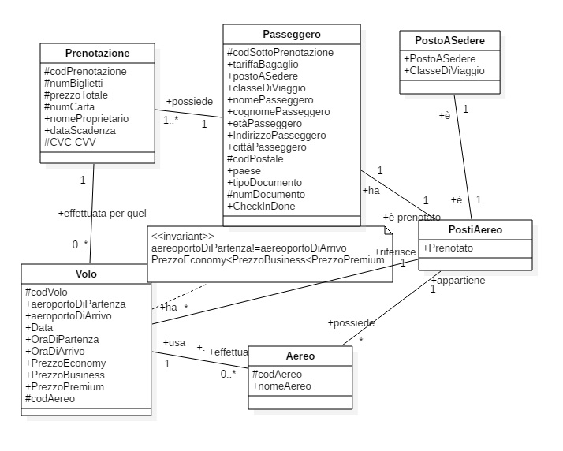
Object Model

Slide 7
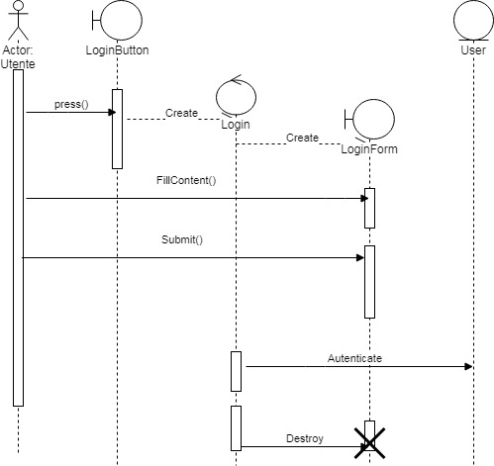
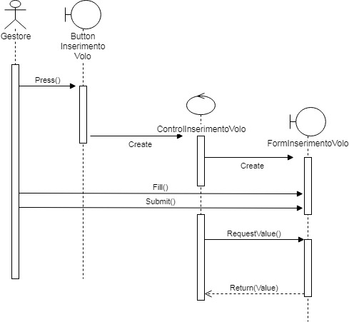
Dynamic Model
SequenceDiagram
1.Login
2.Inserimento Volo

Slide 8
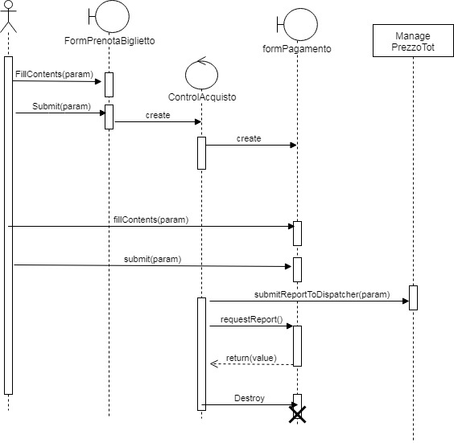
SequenceDiagram
3.Acquista Biglietto

Slide 9
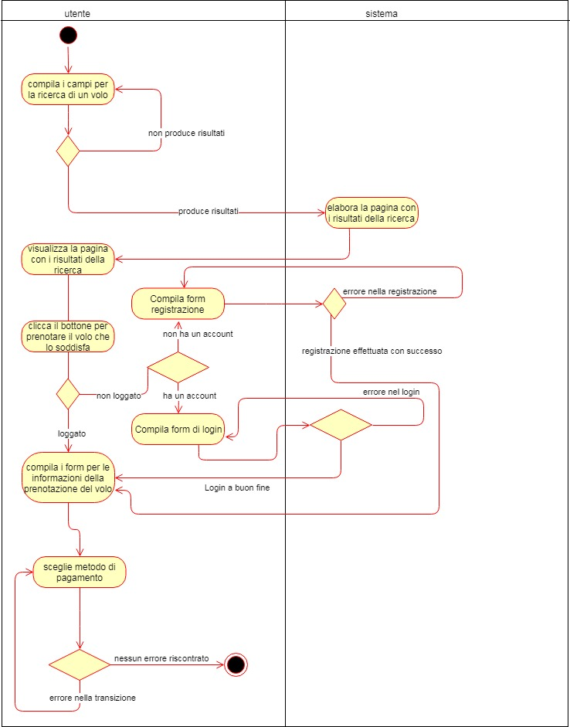
Activity Diagram

Slide 10
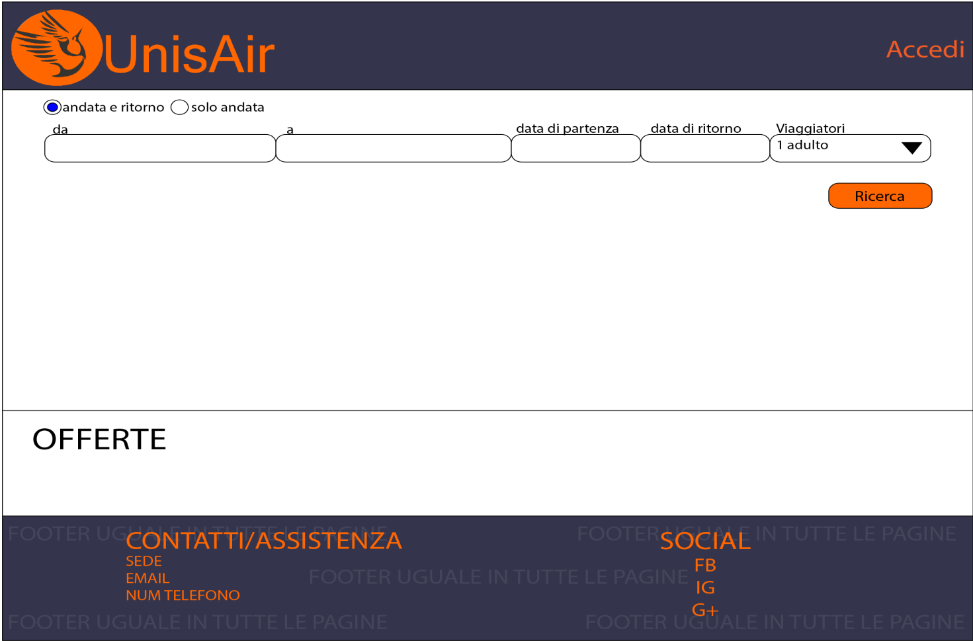
Mock-up
HomePage

Slide 11
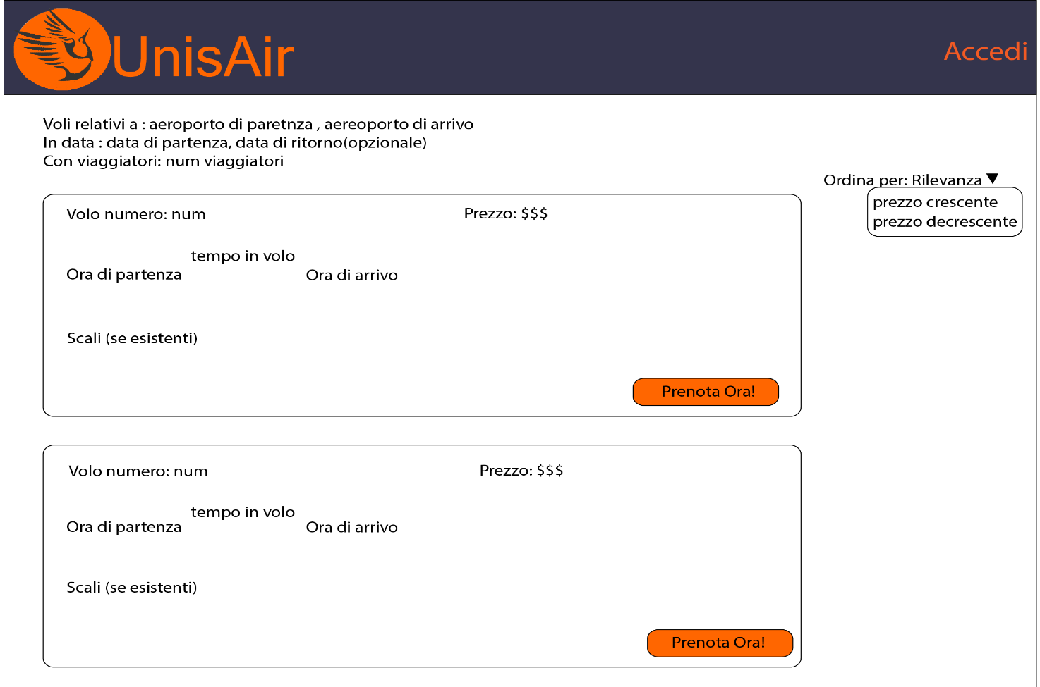
Mock-up
Visualizza voli da ricerca

Slide 12
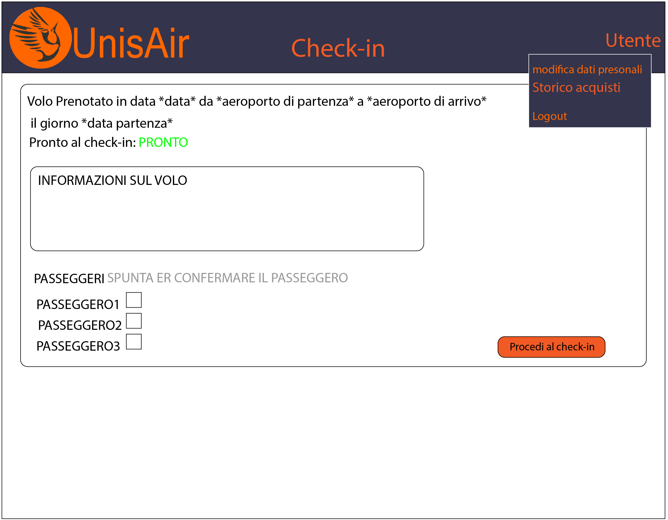
Mock-up
CheckIn

Slide 13
System Design Document
Subsystem decomposition
1.Il sottosistema “Gestione admin” prevede la gestione da parte dell’admin dei voli da inserire, modificare e cancellare.
2.Il sottosistema “Gestione autenticazione” prevede la parte di registrazione, login di un utente (login se registrato precedentemente).
3.Il sottosistema “Gestione ricerca” prevede la ricerca di un volo da parte di un utente.
4.Il sottosistema “Gestione utente” prevede la possibilità di visualizzazione da parte di un utente registrato di vedere i voli da lui precedentemente acquistati e la possibilità di modifica dei dati utente.
5.Il sottosistema “Gestione prenotazione” prevede la possibilità da parte di un utente registrato di vedere i voli da lui acquistati nei quali è possibili effettuare il check-in e la procedura di ricerca ed acquisto di nuovi voli.

Slide 14
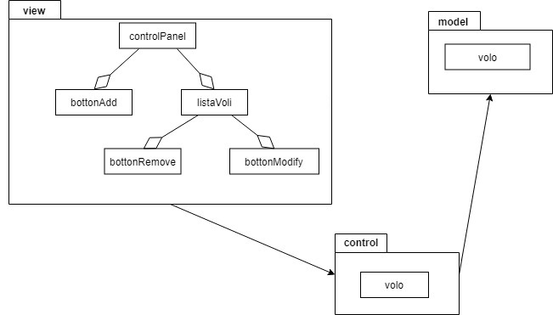
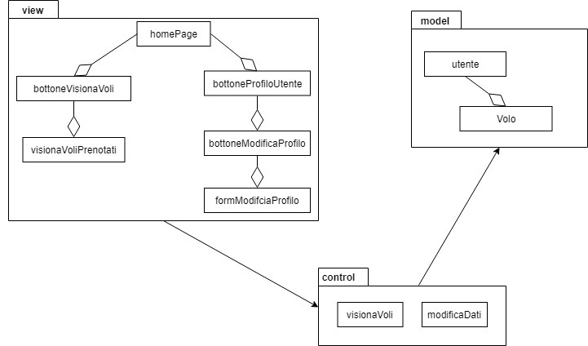
Subsystem decomposition
GestoioneAdmin
GestioneUtente

Slide 15
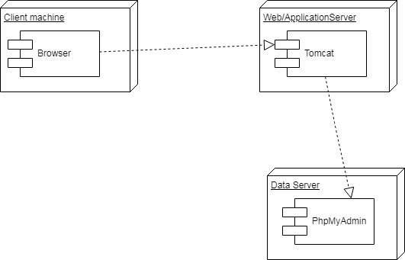
Hardware/software mapping

Slide 16
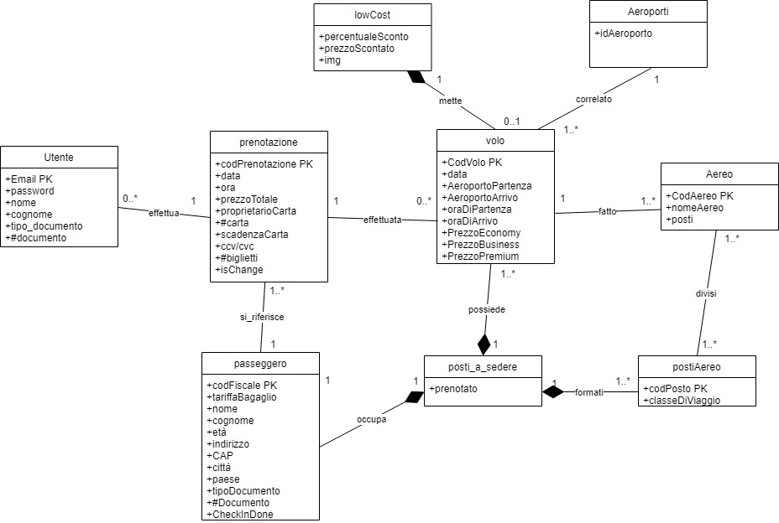
Persistent data management

Slide 17
Access control and security
Gli utenti (così come il gestore) possono autenticarsi tramite un form apposito nel Pop-up che appare premendo su Login nella barra del menù presente su ogni pagina del sito, in cui inserire i dati richiesti (email-password), e tramite la pressione di un bottone submit.
Global software control
Il sistema sarà accessibile tramite browser ed un WebServer (Apache Tomcat), che si occuperà di gestire in maniera concorrenziale gli accessi degli utenti. Nel momento in cui l’utente sottometterà i propri dati d’accesso per effettuare il login, il DBMS(MySql) eseguirà una query d’ interrogazione per verificarne l’esistenza. Avendo esito positivo, il sistema metterà a disposizione dell’utente una serie di operazioni.
Boundary conditions
Inizializzazione
Dal momento in cui viene lanciato sul server, il sistema deve essere sempre acceso dato che il servizio fornito è sempre attivo.
Terminazione
Il sistema lato server a meno di guasti non può terminare.
Lato client il sistema è terminato alla chiusura del browser.
Fallimento
In casi eccezionali, come la mancanza di elettricità o guasti hardware ecc., il sistema lato server può fallire.
Eccezioni
Il web server può andare in crash e non essere agibile per un periodo di tempo non stimato

Slide 18
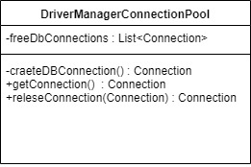
Object Design Document
Design Pattern
Singleton
Il pattern Singleton viene utilizzato quando si vuole garantire di avere un unico punto di accesso
MVC
Siccome in fase di system design si è stabilito che il sistema proposto presenta l’architettura Model - View - Controller (o MVC), in fase di implementazione è previsto l’utilizzo dell’omonimo pattern.
I componenti previsti dal pattern MVC sono:
- Il Model definisce le regole di business per l'interazione con i dati, esponendo alla View ed al Control rispettivamente le funzionalità per l'accesso e l'aggiornamento dei dati.
- Il Control realizza la corrispondenza tra l’input dell'utente e i processi eseguiti dal Model, oltra a selezionare le schermate della View richieste ed implementare la logica di controllo dell'applicazione.
- La View si occupa della logica di presentazione dei dati

Slide 19
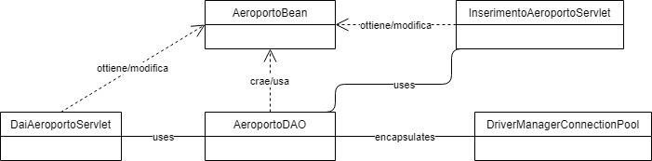
Design Pattern
DAO per aeroporto

Slide 20
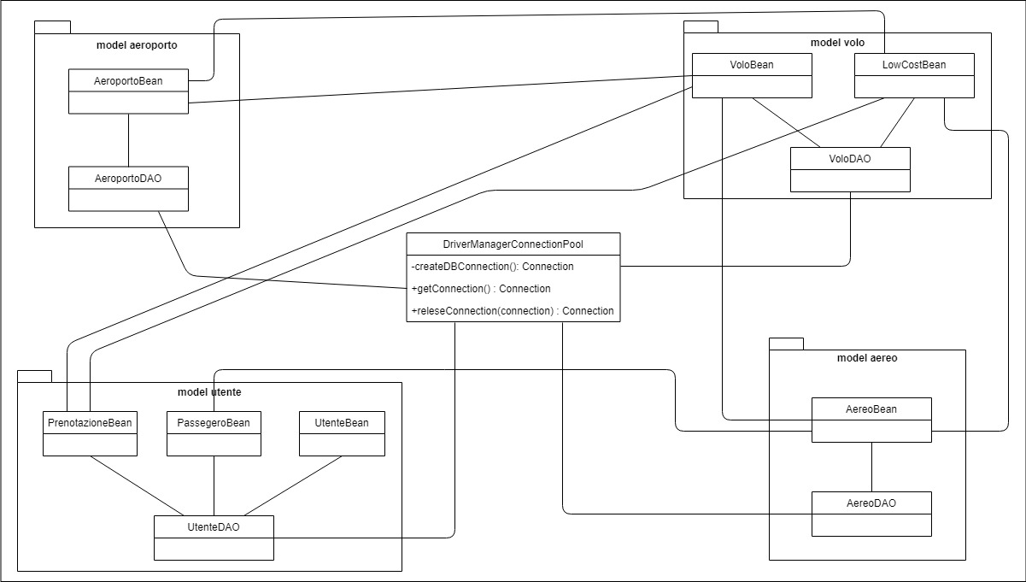
Package
MODEL

Slide 21
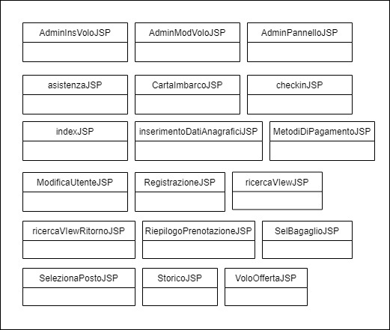
Package
VIEW

Slide 22
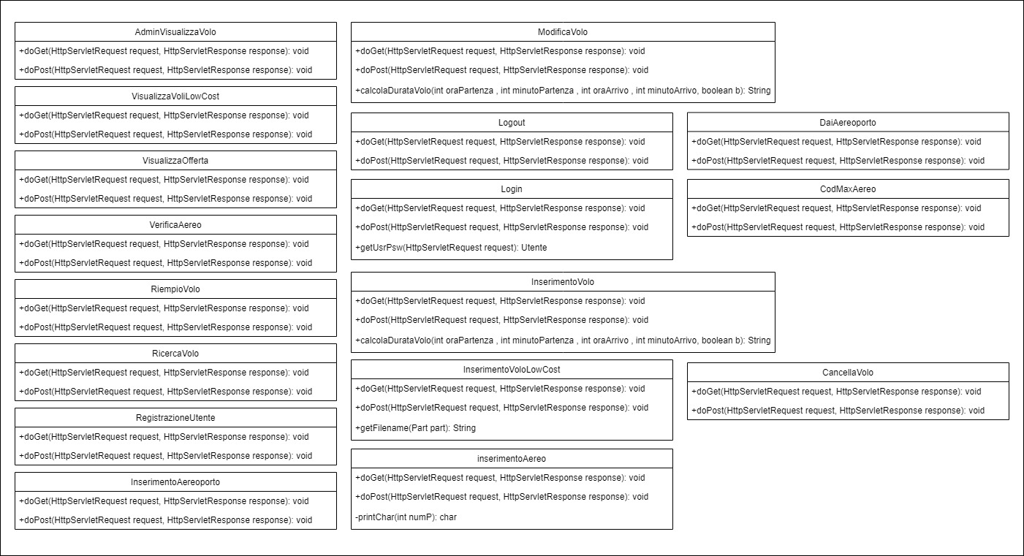
Package
Control

Slide 23
Class interfaces
Nome classe | AdminVisualizzaVolo
Descrizione | Si occupa della visualizzazione del volo all’interno della relativa pagina admin, quindi passa tutti i dati del volo.
Pre-condizione
Post-Condizione
Invarianti
Nome classe | Login
Descrizione | Si occupa della verifica dell’utente e al relativo login.
Pre-condizione
Post-Condizione
Invarianti
Nome classe | InserimentoVolo
Descrizione | Si occupa di inserire un nuovo volo tramite i valori presi nella form presenti nel pannello dell’admin.
Pre-condizione
Post-Condizione
Invarianti

Slide 24
TESTING
TestPlan
Panoramica del sistema
Il sistema UniAirlines fornisce tutte le sue funzionalità attraverso un sito web. Per assicurarsi che ciascuna funzione si comporti come previsto, bisogna quindi assicurarsi di testare ogni funzionalità offerta da ogni schermata che compone il sito. Queste possono essere riassunte nella gestione delle varie entità considerate, tra cui voli, aerei, utenti.
Funzionalità da testare
Le attività di testing previste per il sistema UniAirlines prevedono di testare il corretto funzionamento della maggior parte delle funzionalità del sistema. Queste sono:
1. Prenotazione di un biglietto aereo.
2. Ricerca di un volo.
3. Aggiunta, eliminazione e modifica di un volo.
4. Aggiunta di un aereo.
5. Aggiunta di un aeroporto.
6. Login al lato amministrativo del sistema.
Criteri di successo
Un caso di test ha esito positivo se l’output osservato è differente dal risultato previsto dall’oracolo; al contrario, un caso di test ha esito negativo se l’output osservato coincide con il risultato previsto dall’oracolo.

Slide 25
TestPlan
Approccio
Le attività di testing da effettuare sul sistema si dividono in tre tipologie:
- Testing di sistema, che si occupa di testare la conformità delle funzionalità del sistema con i rispettivi requisiti funzionali e non funzionali specificati dal Requirement Analysis Document.
- Testing di integrazione, che si occupa di testare l’interoperabilità dei diversi sottosistemi, assicurandosi che il loro comportamento sia conforme a quanto specificato nel System Design Document.
- Testing d’unità, che si occupa di testare il comportamento dei singoli componenti del sistema assicurandosi che questo sia conforme alle specifiche dell’Object Design Document.
Materiale di testing
Per l’esecuzione di queste attività, invece, vengono utilizzati gli strumenti Selenium e JUnit su Eclipse, insieme ad altri tool qualora sia necessario.

Slide 26
Test Case Specification
Aereo
Aggiunta Aereo
Aerei disponibili
Aggiunta Aereo
Codice massimo Aereo
Aeroporto
Aggiungi aeroporto
getAeroporto
Prenotazioni
showAllPrenotazioni
Utente
doRetrieveByKeyUtente
Registrazione Utente
Volo
Aggiunta Volo
Ricerca volo

Slide 27
Testing D’unità
Pianificazione testing d’unità
La metodologia scelta per effettuare i test d’unità è il Category Partition. I vantaggi forniti da questa tecnica consistono in:
- Esplicitare le relazioni tra le variabili da testare.
- Evitare di selezionare casi di test non utili.
- Selezionare anche casi di test in cui ci siano dei legami tra le diverse variabili.
Per ogni classe DAO, quindi, vengono testati i seguenti metodi:
AereoDAO:
doSave
avaibleAir
getCodPosti
maxAereo
UtenteDAO:
doRetrieveByKey
doSave
AeroportoDAO
doSave
getAeroporto
PrenotazioneDAO:
showAll
VoloDAO
doSave
doUpdate
showAll
showAllLowCost
doRetrieveByCod
isLowCost
doRetrieveByAereoportoeDataSoloAndata

Slide 28
Test Summary Report
Classe | Metodo | Esito | Note
AereoDAO | doSave | Negativo
AereoDAO | getAvaibleAir | Negativo
AereoDAO | getCodPosti | Negativo
AereoDAO | maxAereo | Negativo
AeroportoDAO | doSave | Negativo
AeroportoDAO | getAeroporto | Negativo
PrenotazioneDAO | showAllReservation | Negativo
UtenteDAO | doRetriveByKey | Negativo
UtenteDAO | doSave | Negativo
VoloDAO | doSave | Negativo
VoloDAO | showAll | Negativo
VoloDAO | doRettriveByAeroportiEDataSolaAndata | Negativo
VoloDAO | doRetriveByCod | Negativo
VoloDAO | isLowCost | Negativo
VoloDAO | showAllLowCost | Negativo
VoloDAO | lowCostByCodVolo | Negativo

